Slide 1
Тема 5. Удаленный доступ к базам данных. Привязка данных и ее использование в «расширенных» элементах управления данными
(3 часа)

Slide 2
План
Привязка одного и множества значений
Элементы управления источниками данных
Отображение данных с помощью «расширенных» элементов управления

Slide 3
Привязка данных
Привязка данных позволяет ассоциировать источник данных с элементом управления с целью автоматического отображения указанных данных в этом элементе управления.
Важнейшей характеристикой привязки данных является ее декларативный, а не программный характер. Это значит, что привязка данных определяется не в коде, а на странице .aspx.
Некоторые элементы управления поддерживают привязку единственного значения (TextBox, LinkButton, …), а некоторые поддерживают привязку с множественными значениями (ListBox, GridView, … ). Если элемент поддерживает множественную привязку, то он имеет свойство DataSource, которое должно указывать на источник данных, содержащий данные, подлежащие отображению. Однако этого мало. Небходимо еще выполнить метод DataBind(), который фактически выполняет привязку, то есть , проходит по (записям) источнику данных, выбирает данные и обновляет страницу.
Имеется и еще один тип привязки – т. н. «$- привязка».

Slide 4
Привязка данных
Привязка данных

Slide 5
Привязка данных (VB)
<HTML>
<script runat="server">
sub Page_Load(obj as object,e as eventargs)
if not Page.IsPostBack then
dim arrColors() as string= _
{"red","orange","yellow","green","blue","indigo","violet"}
lbColors.DataSource=arrColors
lbColors.SelectedIndex=0
end if
DataBind()
end sub
</script>
Привязка данных
Обработка привязки данных

Slide 6
Привязка данных (VB)

Slide 7
Привязка одного значения
<div>
<asp:Image runat="server" ImageUrl='<%# FilePath %>' ID="Image1"/><br>
<asp:Label runat="server" Text='<%# FilePath %>' ID="Label1"/><br>
<asp:TextBox runat="server" Text='<%# GetFilePath() %>' ID="Textbox1"/><br>
<asp:HyperLink runat="server" NavigateUrl='<%# LogoPath.Value %>'
Font-Bold="True" Text="Show logo" ID="Hyperlink1"/><br>
<input type="hidden" runat="server" ID="LogoPath" value="apress.gif" NAME="LogoPath">
<b>
<%# FilePath %>
</b>
<br>
<img src="<%# GetFilePath() %>">
</div>

Slide 8
Привязка одного значения
public partial class SingleValueBinding : System.Web.UI.Page
{
protected void Page_Load(object sender, EventArgs e)
{
this.DataBind();
}
protected string GetFilePath()
{
return "apress.gif";
}
protected string FilePath
{
get { return "apress.gif"; }
}
}

Slide 9
Привязка одного значения

Slide 10
Расширенные (списковые) элементы управления
Используют множественную привязку данных. Предназначены для визуализации данных из источника данных (записей таблиц БД), в табличном виде или в соответствии с шаблонами. Некоторые из них включают высокоуровневые средства для визуального редактирования данных в источнике данных (добавления, удаления, изменения).
«Старые» (т. е., из ADO.NET 1.0): Repeater, DataList, DataGrid.
Repeater- визуализирует данные из БД, используя шаблоны.
DataList – позволяет не только отображать данные, содержащиеся в базе данных, но их редактировать. Позволяет создавать таблицу, в которой каждая ячейка представляет отдельную запись (в «новых» элементах такой возможности нет).
DataGrid- похож на DataList, но имеет больше возможностей.

Slide 11
Расширенные (списковые) элементы управления
Шаблон — это множество тегов HTML и серверных элементов управления, которые задают образец для отображения составной части сложного элемента управления.
«Новые» (т. е., из ADO.NET 2.0 или выше): GridView; DetailView; FormView; ListView.
GridView – «табличный» элемент управления общего назначения для показа больших массивов данных. Можно редактировать данные. Заменил DataGrid.
DetailView – показывает по одной записи, каждое поле в одной строке. Можно редактировать данные.
FormView – подобен DetailView, но основан на шаблонах, что обеспечивает большую гибкость.
ListView – подобен GridView, но показывает данные, используя пользовательские шаблоны (.NET Framework v.3.5), удобнее добавлять данные.

Slide 12
DataGrid и GridView
Главное преимущество GridView - автоматическое связывание с данными, благодаря чему нет необходимости писать обработчики событий, чтобы обеспечить функциональность такую как удаление, редактирование, сортировка, разбиение на страницы при условии связывания с элементами-источниками данных. Он обеспечивает стандартную обработку подобных событий, но ее всегда можно расширить, чтобы обеспечить дополнительные возможности

Slide 13
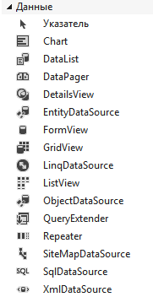
Элементы управления для работы с данными в Microsoft Visual Studio Express 2013 для Web

Slide 14
Привязка множественных значений
Возможный синтаксис для доступа к полю:
<%# ((System.Data.DataRowView)Container.DataItem)["City"]%>
(если данные получены из DataReader),
<%# ((System.Data.IDataRecord)Container.DataItem)["City"]%>
(если данные получены из DataSet),
<%# DataBinder.Eval(Container.DataItem, "City") %>
Этот третий способ заменяет оба предыдущие, так как DataBinder с помощью статической функции Eval сам определяет тип источника и соответственно его обрабатывает. Метод Eval перегружен, его второй вариант принимает аргумент для форматирования данных:
DataBinder.Eval(Container.DataItem, "Age","{0:2d}")
В ASP .NET 2.0 синтаксис можно упростить и написать
<%# Eval("City")%>
В новых элементах управления GridView, DetailsView, FormView, можно вызывать метод Bind. Его используют в шаблонах редактируемых строк:
<asp:TextBox ID="EditFirstNameTextBox" Runat="Server" Text='<%# Bind("FirstName") %>' />

Slide 15
Привязка множественных значений
В локальном кэше создается копия прочтенных данных. Для элементов Repeater, DataList, DataGrid синтаксис привязки данных разбирается в событии ItemDataBound, для GridView — в RowDataBound. Эти события вызываются столько раз, сколько записей в источнике данных. Каждый раз, когда ASP .NET встречает эти разделители в шаблоне (т. е. <%# %>), внутри элемента Item (RepeaterItem, DataListItem, DataGridItem) создается элемент типа DataBoundLiteralControl, внутри которого записывается выражение внутри разделителей. В обработчике события DataBinding этого элемента определена переменная Container, которая указывает на этот самый Item, то есть секцию элемента. Классы Item хранят данные в свойстве DataItem. Поэтому в шаблонах доступ к данным происходит с помощью синтаксиса Container.DataItem.

Slide 16
Элементы управления источниками данных
Благодаря использованию этих элементов, можно вообще избежать написания кода, а всю работу выполнить за счет конструкторов.
Эти элементы реализуют интерфейс IDataSource.
SqlDataSource – можно подключиться к любому источнику данных, который имеет поставщика ADO.NET.
AccessDataSource – можно подключиться к БД Access
ObjectDataSource – можно подключиться к пользовательскому классу доступа к данным
XmlDataSource – можно подключиться к Xml-файлу
SiteMapDataSource – можно подключиться к файлу Web.Sitemap, который описывает конфигурационную структуру Web –сайта
LinqDataSource, EntityDataSource

Slide 17
Визуализация таблицы БД с помощью GridView и источника данных
<asp:GridView ID="GridView1" runat="server">
</asp:GridView>
<asp:AccessDataSource ID="AccessDataSource1" runat="server">
</asp:AccessDataSource>

Slide 18
Конфигурируем источник данных

Slide 19
Конфигурируем источник данных

Slide 20
Конфигурируем источник данных
<asp:GridView ID="GridView1" runat="server">
</asp:GridView>
<asp:AccessDataSource ID="AccessDataSource1" runat="server"
DataFile="~/App_Data/critters.mdb"
SelectCommand="SELECT * FROM [roster]">
</asp:AccessDataSource>

Slide 21
*.aspx
<asp:GridView ID="GridView1" runat="server">
</asp:GridView>
<asp:AccessDataSource ID="AccessDataSource1“
runat="server"
DataFile="~/App_Data/critters.mdb"
SelectCommand="SELECT * FROM [roster]">
</asp:AccessDataSource>
*.aspx.cs
protected void Page_Load(object sender, EventArgs e)
{
GridView1.DataSource = AccessDataSource1;
this.DataBind();
}

Slide 23
Визуализация таблицы БД с помощью GridView и источника данных – второй способ
Сразу после создания GridView конфигурируем источник данных

Slide 24
*.aspx
Поле источника данных
<asp:GridView ID="GridView1" runat="server" AutoGenerateColumns="False"
DataKeyNames="playerid" DataSourceID="AccessDataSource1">
<Columns>
<asp:BoundField DataField="playerid" HeaderText="playerid" ReadOnly="True" SortExpression="playerid" />
<asp:BoundField DataField="jersey" HeaderText="jersey" SortExpression="jersey" />
.........
<asp:BoundField DataField="birthstate" HeaderText="birthstate" SortExpression="birthstate" />
</Columns>
</asp:GridView>
*.aspx.cs
protected void Page_Load(object sender, EventArgs e)
{
}

Slide 25
«Доработка» GridView

Slide 26
Форматирование вывода

Slide 27
Форматирование вывода
<FooterStyle BackColor="#5D7B9D" Font-Bold="True" ForeColor="White" />
<RowStyle BackColor="#F7F6F3" ForeColor="#333333" />
................
<PagerStyle BackColor="#284775" ForeColor="White" HorizontalAlign="Center" />
<SelectedRowStyle BackColor="#E2DED6" Font-Bold="True" ForeColor="#333333" />
<HeaderStyle BackColor="#5D7B9D" Font-Bold="True" ForeColor="White" />
<EditRowStyle BackColor="#999999" />
<AlternatingRowStyle BackColor="White" ForeColor="#284775" />

Slide 28
Изменения в GridView для редактирования данных

Slide 29
Изменения в GridView для редактирования данных

Slide 30
GridView:
<Columns>
<asp:CommandField HeaderText="Editing" ShowDeleteButton="True"
ShowEditButton="True" ShowHeader="True" />
..............

Slide 31
<asp:GridView ID="GridView1" runat="server" AutoGenerateColumns="False" CellPadding="4" DataKeyNames="playerid" DataSourceID="AccessDataSource1" ForeColor="#333333" GridLines="None" AllowSorting="True"> <FooterStyle BackColor="#5D7B9D" Font-Bold="True" ForeColor="White" />
Сортировка:

Slide 32
Разбиение на страницы и выделение строки
<asp:GridView ....AllowPaging="True" ........>
<asp:CommandField ..... ShowSelectButton="True" />

Slide 33
Форматирование вывода

Slide 34
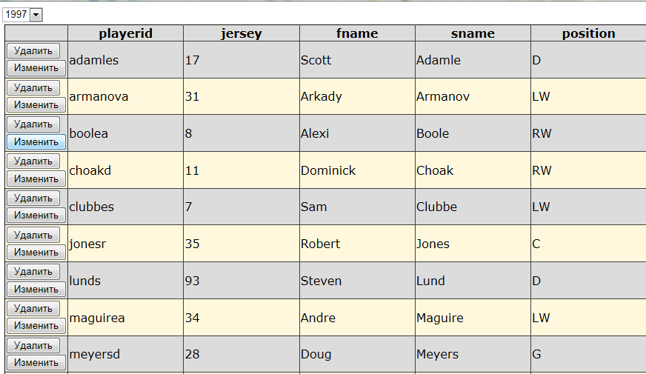
Пример использования источника данных для визуального редактирования данных

Slide 35
Пример использования источника данных для визуального редактирования данных
<asp:DropDownList ID="DropDownList1" runat="server" AutoPostBack="True" DataSourceID="SqlDataSource1" DataTextField="bd" DataValueField="bd"></asp:DropDownList>
<asp:SqlDataSource ID="SqlDataSource1" runat="server" ConnectionString="<%$ ConnectionStrings:ConnectionString3 %>" ProviderName="<%$ ConnectionStrings:ConnectionString3.ProviderName %>" SelectCommand="SELECT DISTINCT Year([birthday]) as bd FROM [roster]"></asp:SqlDataSource>

Slide 36
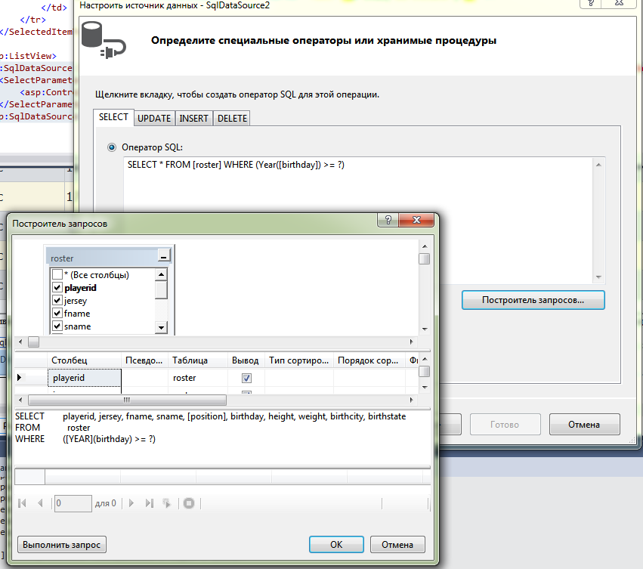
Конфигурирование источника данных для визуального редактирования данных

Slide 37
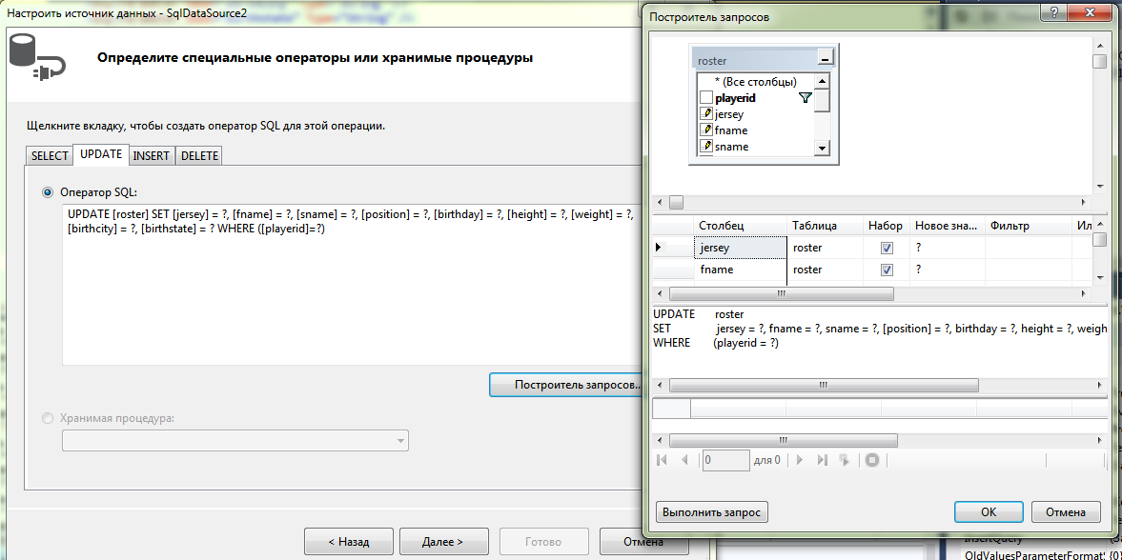
Конфигурирование источника данных

Slide 38
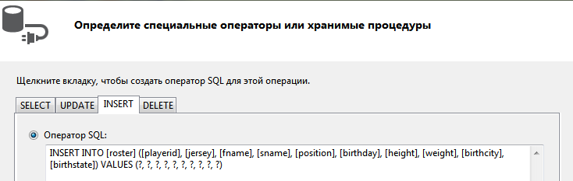
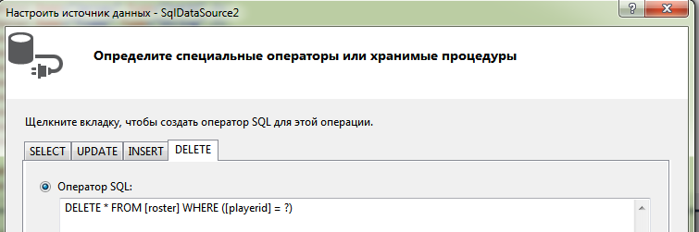
Конфигурирование источника данных

Slide 39
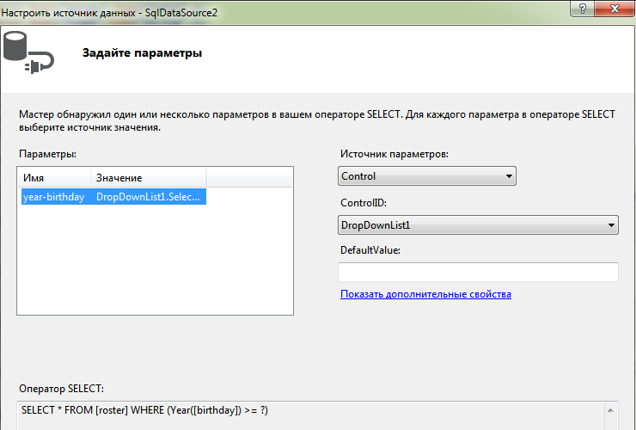
Конфигурирование источника данных

Slide 40
Конфигурирование источника данных
<asp:SqlDataSource ID="SqlDataSource2" runat="server" ConflictDetection="Overwritechanges" ConnectionString="<%$ ConnectionStrings:ConnectionString3 %>" DeleteCommand="DELETE * FROM [roster] WHERE ([playerid] = ?)" InsertCommand="INSERT INTO [roster] ([playerid], [jersey], [fname], [sname], [position], [birthday], [height], [weight], [birthcity], [birthstate]) VALUES (?, ?, ?, ?, ?, ?, ?, ?, ?, ?)" ProviderName="<%$ ConnectionStrings:ConnectionString3.ProviderName %>" SelectCommand="SELECT * FROM [roster] WHERE (Year([birthday]) &gt;= ?)" UpdateCommand="UPDATE [roster] SET [jersey] = ?, [fname] = ?, [sname] = ?, [position] = ?, [birthday] = ?, [height] = ?, [weight] = ?, [birthcity] = ?, [birthstate] = ? WHERE ([playerid]=?)">

Slide 41
Конфигурирование источника данных
<SelectParameters>
<asp:ControlParameter ControlID="DropDownList1" Name="year-birthday" PropertyName="SelectedValue" Type="Int32" />
</SelectParameters>
<DeleteParameters>
<asp:Parameter Name="playerid" Type="String" />
</DeleteParameters>

Slide 42
Конфигурирование источника данных
<InsertParameters>
<asp:Parameter Name="playerid" Type="String" />
<asp:Parameter Name="jersey" Type="Int32" />
<asp:Parameter Name="fname" Type="String" />
<asp:Parameter Name="sname" Type="String" />
<asp:Parameter Name="position" Type="String" />
<asp:Parameter Name="birthday" Type="DateTime" />
<asp:Parameter Name="height" Type="Int32" />
<asp:Parameter Name="weight" Type="Int32" />
<asp:Parameter Name="birthcity" Type="String" />
<asp:Parameter Name="birthstate" Type="String" />
</InsertParameters>
<UpdateParameters>
<asp:Parameter Name="jersey" Type="Int32" />
<asp:Parameter Name="fname" Type="String" />
<asp:Parameter Name="sname" Type="String" />
<asp:Parameter Name="position" Type="String" />
<asp:Parameter Name="birthday" Type="DateTime" />
<asp:Parameter Name="height" Type="Int32" />
<asp:Parameter Name="weight" Type="Int32" />
<asp:Parameter Name="birthcity" Type="String" />
<asp:Parameter Name="birthstate" Type="String" />
<asp:Parameter Name="playerid" Type="String" />
</UpdateParameters>

Slide 43
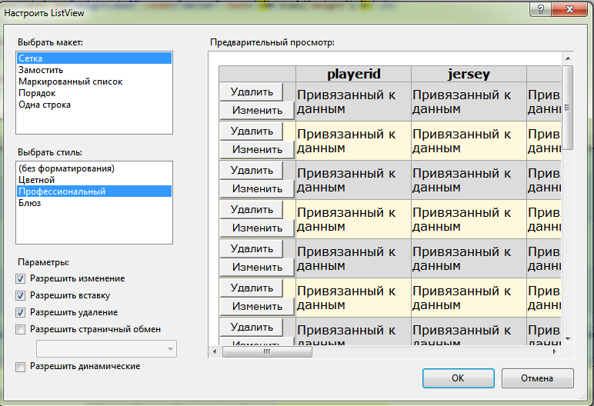
Конфигурирование ListView

Slide 44
Конфигурирование ListView
<asp:ListView ID="ListView1" runat="server" DataKeyNames="playerid" DataSourceID="SqlDataSource2" InsertItemPosition="LastItem">
<AlternatingItemTemplate>
<tr style="background-color:#FFF8DC;">
<td>
<asp:Button ID="DeleteButton" runat="server" CommandName="Delete" Text="Удалить" />
<asp:Button ID="EditButton" runat="server" CommandName="Edit" Text="Изменить" />
</td>
<td>
<asp:Label ID="playeridLabel" runat="server" Text='<%# Eval("playerid") %>' />
</td>
<td>
<asp:Label ID="jerseyLabel" runat="server" Text='<%# Eval("jersey") %>' />
</td>
<td>
<asp:Label ID="fnameLabel" runat="server" Text='<%# Eval("fname") %>' />
</td> и т. д.

Slide 45
Конфигурирование ListView
<EditItemTemplate>
<tr style="background-color:#008A8C;color: #FFFFFF;">
<td>
<asp:Button ID="UpdateButton" runat="server" CommandName="Update" Text="Обновить" />
<asp:Button ID="CancelButton" runat="server" CommandName="Cancel" Text="Отмена" />
</td>
<td>
<asp:Label ID="playeridLabel1" runat="server" Text='<%# Eval("playerid") %>' />
</td>
<td>
<asp:TextBox ID="jerseyTextBox" runat="server" Text='<%# Bind("jersey") %>' />
</td>
<td>
<asp:TextBox ID="fnameTextBox" runat="server" Text='<%# Bind("fname") %>' /></td> и т. д.

Slide 46
Конфигурирование ListView
<InsertItemTemplate>
<tr style="">
<td>
<asp:Button ID="InsertButton" runat="server" CommandName="Insert" Text="Вставить" />
<asp:Button ID="CancelButton" runat="server" CommandName="Cancel" Text="Очистить" />
</td>
<td>
<asp:TextBox ID="playeridTextBox" runat="server" Text='<%# Bind("playerid") %>' />
</td>
<td>
<asp:TextBox ID="jerseyTextBox" runat="server" Text='<%# Bind("jersey") %>' />
</td>
<td>
<asp:TextBox ID="fnameTextBox" runat="server" Text='<%# Bind("fname") %>' />
</td> и т. д.

Slide 47
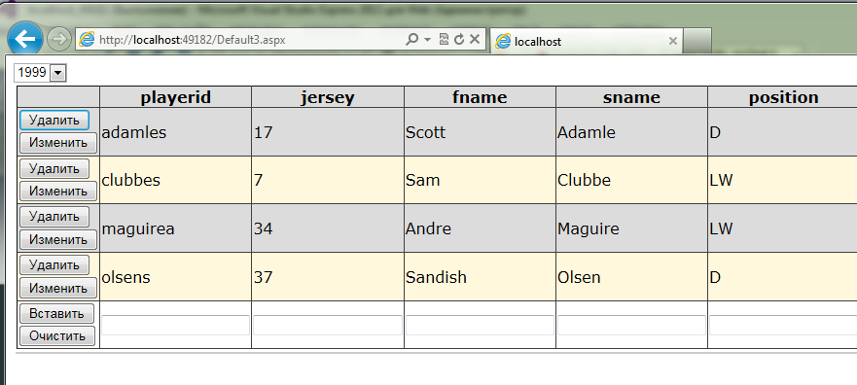
ListView – вид в браузере

Slide 48
Недостатки SqlDataSource и других источников данных
Используя SqlDataSource, часто можно избежать
написания кода доступа к данным. Однако при этом приходится жертвовать гибкостью.
Наиболее существенные недостатки:
• Логика доступа к данным встраивается в разметку страницы.
• Недостаток гибкости. Каждая задача доступа к данным требует отдельного элемента SqlDataSource.
• Неприменимость для других задач. SqlDataSource не может правильно представлять некоторые типы задач. Элемент SqlDataSource предназначен для сценариев отображения и редактирования данных. Однако эта модель не работает, если нужно подключаться к базе данных и выполнять другую задачу.

Slide 49
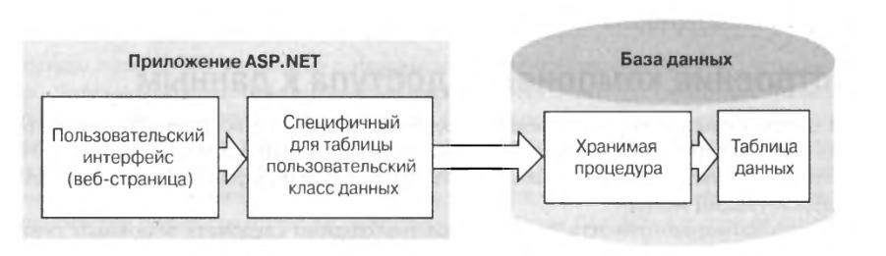
Возможная схема разработки Web-приложения, взаимодействующего с БД

Slide 50
FormView и DetailsView
Элемент управления FormView позволяет работать с одиночной записью из источника данных аналогично элементу управления DetailsView.
Различие между элементами управления FormView и DetailsView заключается в том, что элемент управления DetailsView использует табличный макет, где каждое поле записи отображается как отдельная строка.
Напротив, элемент управления FormView не указывает предопределенный макет для отображения записи. Вместо этого необходимо создать шаблон, содержащий элементы управления для отображения отдельных полей записи. Шаблон содержит форматирование, элементы управления и выражения привязки, используемые для создания формы.

Slide 51
FormView
Элемент управления FormView часто используется в сочетании с элементом управления GridView в скриптах «основной-подробности»

Slide 52
FormView – просмотр, редактирование и удаление записей
По умолчанию элемент управления FormView отображает содержимое в HTML-таблице. Это может усложнить применение CSS-стиля к содержимому элемента управления. Можно настроить элемент управления FormView так, чтобы теги HTML-таблицы не отображались. Для этого нужно задать для свойства RenderTable() значение false.

Slide 53
DetailsView – просмотр, редактирование и удаление записей

Slide 54
Использование привязки и обработки событий в «старых» расширенных элементах управления
Repeater
Repeater сам по себе не имеет визуального представления. Таким образом, программист сам определяет его внешний вид. Кроме DataSourceID и DataMember, собственных свойств у него нет. Поэтому у программиста есть полный контроль над тем, как выводится Repeater.
Как минимум, должен быть описан шаблон ItemTemplate. HeaderTemplate отображается один раз в начале отрисовки репитера, FooterTemplate в конце, SeparatorTemplate между отображением каждого пункта, AlternatingItemTemplate — для четных пунктов. Все серверные элементы управления в шаблон помещаются целиком, поэтому, чтобы получить таблицу, используют простые теги HTML. Например, открывающий тег <table> помещают в HeaderTemplate, а закрывающий — в FooterTemplate.

Slide 55
Использование объекта Repeater для отображения значений, содержащихся в DataSet (VB)
<%@ IMPORT namespace ="System.Data.OleDB" %>
<%@ IMPORT namespace ="System.Data" %>
<%@ Page Language="vb" %>
<script runat="server">
sub page_load (obj as object,e as eventargs)
dim myconnection as new _ oledbconnection("Provider=Microsoft.Jet.OLEDB.4.0;" & _
"Data Source=C:\Inetpub\wwwroot\critters.mdb")
dim mycommand as new oledbdataadapter ("select * from _ roster", myconnection)
dim ds as dataset=new dataset()
mycommand.fill(ds,"roster")
repeater1.datasource=ds.tables("roster").defaultview
databind()
end sub
</script>

Slide 56
Использование объекта Repeater для отображения значений, содержащихся в таблицах базы данных (VB)(продолжение 1)
<html><body>
<asp:Repeater ID="repeater1" runat="server">
<ItemTemplate>
<table>
<tr><td>
<%# Container.DataItem("Playerid")%>&nbsp;
<%# Container.DataItem("Fname")%>
<%# Container.DataItem("Sname")%>
</td></tr>
</table>
</ItemTemplate>
</asp:Repeater>
</body></html>
Привязка данных

Slide 57
Вид таблицы Roster в браузере

Slide 58
Другие возможности визуализации с помощью объекта Repeater
<body>
<asp:Repeater ID="repeater1" runat="server">
<HeaderTemplate>
<table>
<tr>
<th bgcolor="cccc99">Playerid Fname,Sname</th>
</tr>
</HeaderTemplate>
<ItemTemplate>
<tr><td>
<%# Container.DataItem("Playerid")%>&nbsp;
<%# Container.DataItem("Fname")%>,
<%# Container.DataItem("Sname")%>
</td></tr>
</ItemTemplate>

Slide 59
Другие возможности визуализации с помощью объекта Repeater (продолжение 1)
<AlternatingItemTemplate>
<tr><td bgcolor="#cccc99">
<%# Container.DataItem("Playerid")%>&nbsp;
<%# Container.DataItem("Fname")%>,
<%# Container.DataItem("Sname")%>
</td></tr>
</AlternatingItemTemplate>
<SeparatorTemplate>
<tr><td>
-----------------
</td></tr>
</SeparatorTemplate>
<FooterTemplate>
</table>
</FooterTemplate>
</asp:Repeater></body>

Slide 60
Вид таблицы Roster в браузере
HeaderTemplate
AlternatingItemTemplate
ItemTemplate
SeparatorTemplate

Slide 61
Использование привязки и обработки событий в расширенных элементах управления
DataList
DataList имеет те же черты, что и Repeater, то есть выводит данные согласно шаблонам. Однако это более богатый элемент управления. Во-первых, он поддерживает выбор, редактирование, удаление и вставку. Поэтому список шаблонов пополнился SelectedItemTemplate и EditItemTemplate. Кроме того, у него есть верхний и нижний колонтитулы со стилями HeaderStyle и FooterStyle.
DataList — наследник абстрактного класса BaseDataList, который наследует WebControl. Поэтому у него, в отличие от Repeater, имеются визуальные свойства. При отображении он представляет собой таблицу, поэтому присутствуют свойства CellPadding и CellSpacing.

Slide 62
Использование шаблона <SelectedItemTemplate> объекта DataList
<form runat=server>
<asp:datalist ID="datalist1"
runat="server"
onItemCommand="datalist1_ItemCommand" >
<HeaderTemplate>
(шаблон)
</HeaderTemplate>
<ItemTemplate>
<asp:LinkButton id="Button1"
runat=server
text='<%# Container.DataItem("Playerid") %>'
commandName="Select"/>
<p>
</ItemTemplate>

Slide 63
Использование шаблона <SelectedItemTemplate> объекта DataList (продолжение)
<SelectedItemTemplate>
<tr><td bgcolor="#cccc99">
<%# Container.DataItem("Playerid")%>&nbsp;
<%# Container.DataItem("Fname")%>,
<%# Container.DataItem("Sname")%>
<%# Container.DataItem("Weight")%>
<%# Container.DataItem("Height")%>
</td></tr>
</SelectedItemTemplate>
<SeparatorTemplate>
<tr><td>
-----------------
</td></tr>
</SeparatorTemplate> и т. д.

Slide 64
Использование шаблона <SelectedItemTemplate> объекта DataList (продолжение)
Процедура обработки события:
Sub datalist1_ItemCommand(ByVal obj As Object, ByVal e As DataListCommandEventArgs)
datalist1.SelectedIndex = e.Item.ItemIndex
datalist1.DataBind()
End Sub

Slide 65
Использование шаблона <SelectedItemTemplate> объекта DataList (вид таблицы Roster в браузере)
Click

Slide 66
Использование привязки и обработки событий в расширенных элементах управления
DataGrid
Это очень популярный элемент управления, особенно много он применялся в ASP .NET 1.x, но теперь его функции перекрываются GridView. Многие его свойства схожи со свойствами GridView. DataGrid делает очень легким представление табличной информации, которая содержится в базах данных, файлах XML или создается вручную. Достаточно создать DataGrid, установить свойство DataSource и получить готовую таблицу на странице. Формат таблицы можно менять независимо от данных. Данные можно сортировать, выбирать, редактировать.

Slide 67
*.aspx- файл, отображающий содержимое объекта DataSet с помощью объекта DataGrid (значения свойств установлены по умолчанию)
<%@ Page Language="vb" Inherits="cbd1" src="WebForm2.aspx.vb" %>
<HTML>
<HEAD>
</HEAD>
<body>
<asp:datagrid ID="datagrid1" runat="server">
(привязка данных –в коде)
</asp:datagrid>
</body>
</HTML>

Slide 68
Результат выполнения файла *.aspx в браузере

Slide 69
Установление значений свойств объекта DataGrid
<body>
<asp:datagrid ID="datagrid1" runat="server"
BorderColor="blue"
GridLines="Vertical"
cellpadding="4"
cellplacing="0"
width="450"
font-names="Arial"
HeaderStyle-backcolor="#cccccc„
HeaderStyle-Forecolor=„green„
FooterStyle-backcolor="#cccc99"
ItemStyle-backcolor="#008899"
AlternatingItemStyle-backcolor="#cccc99">
</asp:datagrid>
</body>

Slide 70
Результат выполнения файла *.aspx в браузере

Slide 71
Возможности использования объекта DataGrid
<asp:datagrid ID="datagrid1" runat="server„
‘ и т. д.
‘ не показывать автоматически все столбцы
autoGenerateColumns="false">
<Columns>
‘ столбец гиперссылок
<asp:HyperLinkColumn headerText="Strona WWW"
text=" посмотри" NavigateURL="WebForm1.aspx"/>
‘ генерация нового столбца
<asp:TemplateColumn headerText="Имя и фамилия">
<ItemTemplate>
<asp:Label id="Name" runat=server
text='<%# Container.DataItem("Fname")& _
"," & Container.DataItem("Sname") %>'/>

Slide 72
Возможности использования объекта DataGrid (продолжение 1)
</ItemTemplate>
</asp:TemplateColumn>
‘ обычные столбцы
<asp:BoundColumn HeaderText= "Место рождения"
DataField="Birthstate"/>
<asp:BoundColumn HeaderText= "Страна"
DataField="Birthcity"/>
</Columns>
</asp:datagrid>
</body>
</HTML>

Slide 73
Результат выполнения файла *.aspx в браузере

Slide 74
Возможности использования объекта DataGrid (продолжение 2)
‘Удаление записей
<asp:ButtonColumn HeaderText=«Удалить?"
text="X" CommandName="delete"
ButtonType="PushButton"/>
Запись не будет удалена автоматически, необходима обработка события.

Slide 75
Возможности использования объекта DataGrid (VB)
‘добавить к определению DataGrid
OnEditCommand="DataGrid1_Edit"
OnCancelCommand="DataGrid1_Cancel" OnUpdateCommand="DataGrid1_Update„
‘ добавить к коду
sub DataGrid1_Edit(obj as object,e as datagridcommandeventargs)
datagrid1.edititemindex=e.item.itemindex
datagrid1.databind()
end sub

Slide 76
Возможности использования объекта DataGrid (VB)
sub DataGrid1_Update(obj as object, e as datagridcommandeventargs)
‘Добавление (посредством запроса)
datagrid1.databind()
end sub
sub DataGrid1_Cancel(obj as object,e as datagridcommandeventargs)
datagrid1.edititemindex=-1
datagrid1.databind()
end sub

Slide 77
Результат выполнения файла *.aspx в браузере

Slide 78
Результат выполнения файла *.aspx в браузере
Можно редактировать

